Slide 1

Table ronde
Epidémiologie
Cédric Arvieux

Slide 2
Un peu d’épidémio mondiale…

Slide 3
Des inégalités…pas forcement là où on les attend
Rapport ONUSIDA 2017

Slide 4
On va avoir du mal à atteindre l’objectif 2020
Rapport ONUSIDA 2017

Slide 5
Plus près de nous…

Slide 6
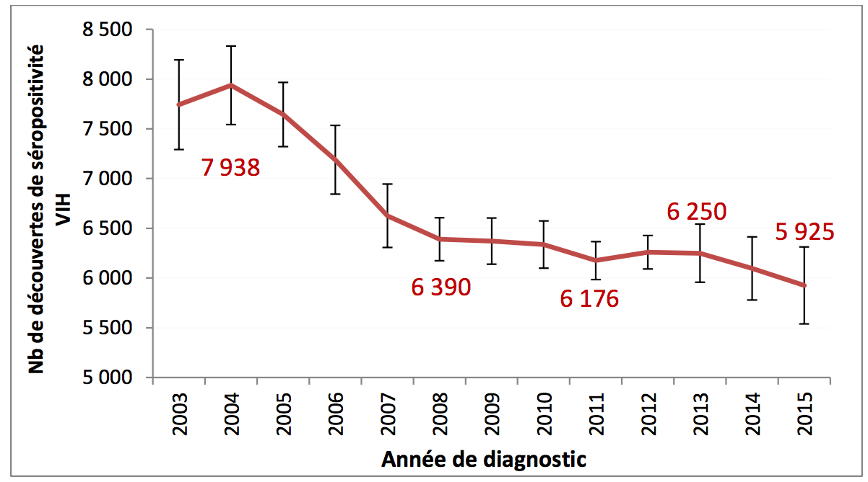
Non, avant la PrEP, il n’y a pas une « explosion » de l’incidence du VIH en France…
Source : InVS, données DO VIH au 31/12/2015 corrigées – Publiées le 3011/2016

Slide 7
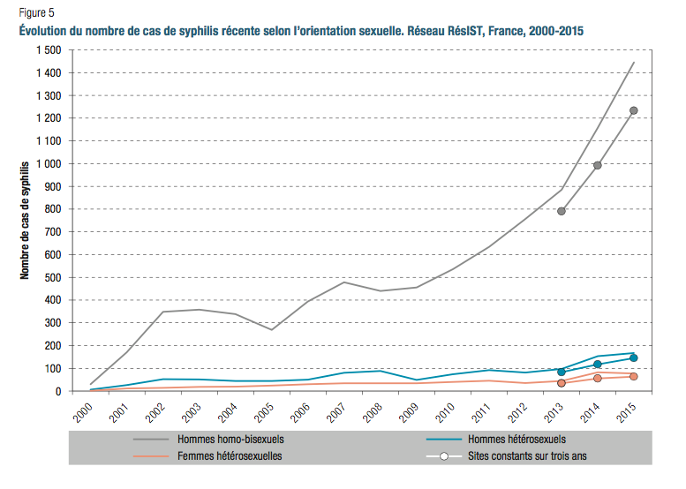
Syphilis 2000-2015
Source : InVS, données DO VIH au 31/12/2015 corrigées – Publiées le 3011/2016

Slide 8
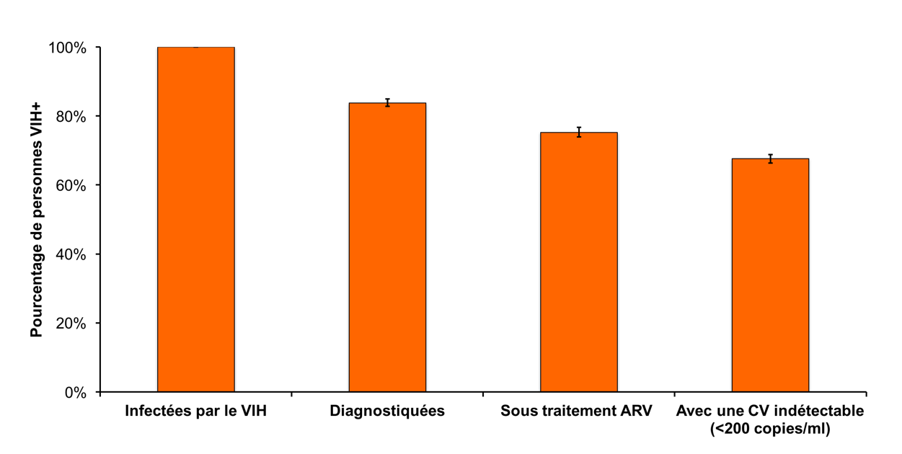
Cascade de la prise en charge en France en 2013*
153 000
84%
84%
75%
68%
+ 12 % en 3 ans
90%
90%
* Résultats provisoires
Virginie Supervie - UMR S 1136, Inserm, UPMC, Paris - SFLS – Montpellier, 7 octobre 2016

Slide 9
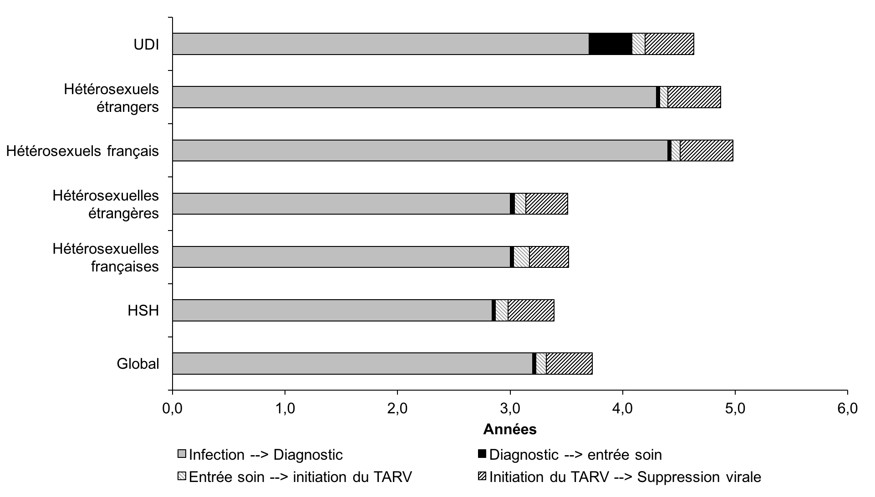
Temps médian en années entre les étapes de la prise en charge du VIH en France en 2013*
0,4
0,1
3,7
0,4
0,1
4,3
0,5
0,1
4,4
0,5
0,1
3,0
0,4
0,1
3,0
0,4
0,1
2,8
0,4
0,1
3,2
0,4
* Résultats provisoires
Virginie Supervie - UMR S 1136, Inserm, UPMC, Paris - SFLS – Montpellier, 7 octobre 2016

Slide 10
Prévagay 2017
HSH fréquentant lieux de sociabilité gay
  26 Bars/clubs, 19 Saunas, 15 Backrooms/sexclubs
  Cinq grandes villes en France (Lille, Paris, Lyon, Montpellier, Nice)
  Questionnaire comportemental ( 60 questions) et prélèvement sanguin (buvard + autoprélèvement capillaire)
    Dépistage + confirmation + dosage des ARV
Résultats
  2 646 (sur 5 324) acceptations de participation
  58 % des recrutement en établissements « avec sexe »
  Prévalence : 14,3%
    De 7,6% à Lille à 17,1% à Nice (Lyon : 11,4%; Pris 16%; Montpellier 16,9%)
    4,4% chez les < 25 ans, 18,6% chez les > 45 ans
  Chez les séropositifs
    92 % connaissaient leur sérologie +
      95% étaient sous traitement
Source : BEH n°18 – 18 juillet 2017
Notes:
ACCEPTATION DE PARTICIPATION /: 80% à Lille, 50% Montpellier, 48% lyon, 46% Paris et 42% Nice

Slide 11
Prévagay 2017 (2)
Facteurs de risque de séropositivité | OR
Avoir > 35 ans | 6,5*
Ne pas avoir suivi d’études supérieures | 1,6
Etre né en France | 2,1
Se définir homosexuel | 1,6
Fréquentation de backroom dans les 12 derniers mois | 1,5
Relation anale non protégée avec des partenaires de statut VIH inconnu | 3,2
Consommation de produits psycho-actifs au cours des rapports sexuels | 1,9
Avoir des ATCD d’IST | 2,2
* Par rapport aux 18-24 ans
Notes:
ACCEPTATION DE PARTICIPATION /: 80% à Lille, 50% Montpellier, 48% lyon, 46% Paris et 42% Nice

